Slide 1
Connaître les tables de multiplication de 0 à 4
Mathématiques – Calcul mental CM2
⇨ Entraînement n° 2

Slide 2
Opération 1
2 x 6

Slide 3
Opération 2
4 x 0

Slide 4
Opération 3
3 x 9

Slide 5
Opération 4
1 x 8

Slide 6
Opération 5
4 x 6

Slide 7
Opération 6
3 x 8

Slide 8
Opération 7
2 x 10

Slide 9
Opération 8
4 x 4

Slide 10
Opération 9
3 x 3

Slide 11
Opération 10
4 x 9

Slide 12
Opération 11
3 x 2

Slide 13
Opération 12
4 x 1

Slide 14
Opération 13
3 x 7

Slide 15
Opération 14
0 x 6

Slide 16
Opération 15
4 x 10

Slide 17
Opération 16
4 x 8

Slide 18
Opération 17
3 x 5

Slide 19
Opération 18
2 x 0

Slide 20
Problème
Addam possède 2 mains. Sur chacune d’elle, il a 5 doigts.
Combien Addam possède-t-il de doigts ?

Slide 21
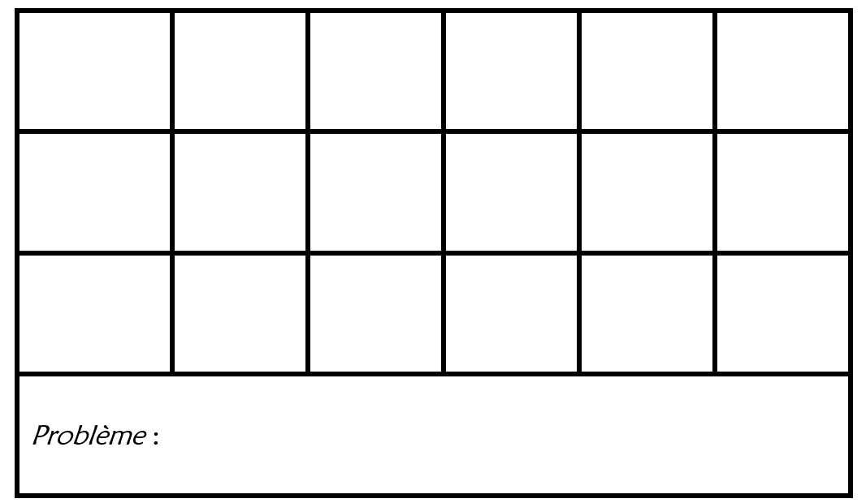
Correction
12 | 0 | 27 | 8 | 24 | 24
20 | 16 | 9 | 36 | 6 | 4
21 | 0 | 40 | 32 | 15 | 0
10 doigts

